Slide 1
宿題
M2 北口

Slide 2
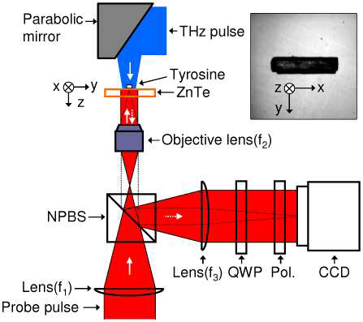
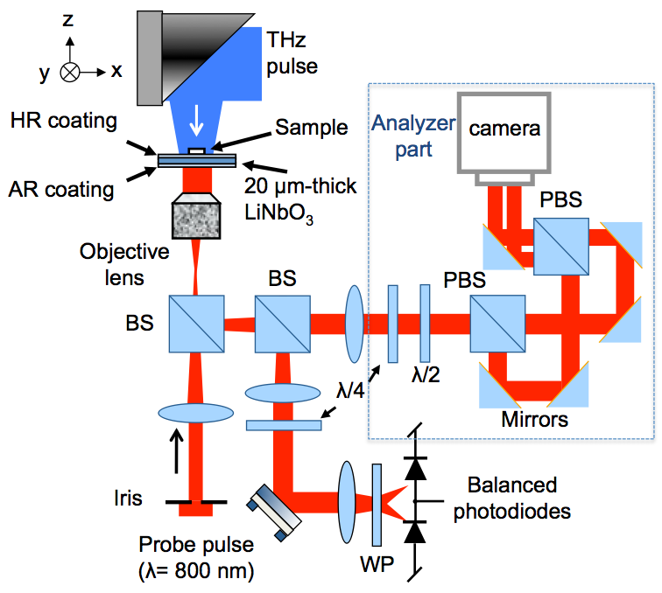
センサーによる違い
ZnTe 1mm
LiNbO₃ 20μm
Ref. ) Opt. Express 18(17), 18419–18424 (2010)

Slide 3
センサーによる違い
ZnTe
SNR・・・1000:1
LiNbO₃
SNR･･･28:1
ref. ) Appl. Phys. Lett. 70(23), 3069–3071 (1997)

Slide 4
